Slide 1
MNB VERSENYKÉPESSÉGI TÜKÖR
2020
Szalai Ákos | Főosztályvezető
Magyar Nemzeti Bank |
2020. november 25.

Slide 2





A Gazdasági felzárkózáshoz Teljes versenyképességi fordulat kell
A Versenyképességi tükör prioritással súlyozott megvalósulása a tavalyi 22-ről 34 százalékra nőtt
Az MNB által 2019. februárban tett 330 javaslat több, mint kétharmadában történt már valamilyen előrelépés
2019. ősz óta a kkv stratégia, az állami hatékonyság és a modern infrastruktúra terén történt a legnagyobb előrehaladás
A pénzügyi rendszer fejlődésében mérföldkő a 2020 márciusában elindított azonnali fizetési rendszer
34 %
2 / 3
Notes:
2020 novemberében második alkalommal jelenik meg a Versenyképességi tükör című kiadvány, amely az MNB 330 pontos Versenyképességi Programban szereplő javaslatok teljesülését méri. A 330 pont előrehaladásáról legfőbb megállapításaink a következők:
A Versenyképességi tükör prioritással súlyozott megvalósulása a tavalyi 22-ről 34 százalékra nőtt.
Az MNB által 2019. februárban tett javaslatok több, mint kétharmadában történt már valamilyen előrelépés
2019. ősz óta a kkv stratégia, az állami hatékonyság és a modern infrastruktúra terén történt a legnagyobb előrehaladás
A pénzügyi rendszer fejlődésében mérföldkő a 2020 márciusában elindított azonnali fizetési rendszer.

Slide 3
A versenyképességi mérőrendszer két részből épül fel
MNB Versenyképességi mérőrendszer
Megvalósulás mértéke
Megvalósulás eredményessége
ősszel
tavasszal
Versenyképességi tükör
Milyen ütemben valósul meg az MNB 330 pontja?
Versenyképességi jelentés
Milyen hatással van a javaslatok megvalósulása a versenyképességre?
Két rendszeres versenyképességi kiadvány
Notes:
A versenyképességi mérőrendszer két, évente megjelenő kiadvánnyal fogja értékelni a versenyképességi fordulat előrehaladását.
Versenyképességi tükör: azt vizsgálja elemző és leíró eszközökkel, hogy a versenyképesség javítását célzó javaslatok milyen mértékben és ütemben valósulnak meg.
Versenyképességi jelentés: azt elemzi nemzetközi összehasonlításban, objektív mutatókkal, hogyan változik Magyarország versenyképességi helyzete.

Slide 4







A versenyképességi helyzetkép és a javaslatok megtétele után kulcsfontosságú a visszamérés
Helyzetkép
A 2017-ben megjelent Versenyképességi jelentés azonosította a fejlesztendő területeket
Javaslatok
A Versenyképességi program 330 pontban fogalmazott meg javaslatokat 2019 februárjában
Visszamérés
A Versenyképességi tükör a 330 javaslat teljesülésének mértékét elsőként értékelte 2019 őszén
Helyzetkép frissítése
A 2020. évi Versenyképességi jelentés hazánk versenyképességét értékeli 154 objektív mutatóval
Visszamérés folytatása
2020 őszén folytatódik a 330 javaslat megvalósulásának mérése a frissített Versenyképességi tükörrel
Notes:
A sikeres versenyképességi fordulathoz vezető út fő mérföldkövei:
objektív és széles látókörű versenyképességi diagnózis felállítása
strukturális javaslatok megtétele
javaslatok teljesülésének nyomon követése. Ez érdemben támogatja a végrehajtást, így a versenyképességi fordulat megvalósítását.
A sikeres versenyképeségi fordulathoz vezető út a legjobb nemzetközi gyakorlatok mélyebb megismerése után egy objektív és széles látókörű versenyképességi diagnózis felállításával indul, melyet Magyar Nemzeti Bank 2017-ben a Versenyképességi jelentésében tett meg. Ezt követő lépés a főbb beavatkozási területek, irányok és javaslatok megfogalmazása, amelybe a legjobb nemzetközi tapasztalatokat csak a magyar gazdasági és társadalmi adottságokat figyelembe véve lehet beépíteni. A felzárkózási pálya makrogazdasági feltételeit, főbb beavatkozási területeit és céljait a jegybank 2018-as Növekedési jelentése, míg azok megvalósulását segítő strukturális javaslatokat 2019-ben a Versenyképességi program 330 pontban című kiadványa fogalmazta meg. Az MNB szervesen egymásra épülő versenyképességi munkájának újabb állomása a Versenyképességi tükör megalkotása volt 2019 őszén, amely a javaslatok teljesülésének nyomon követésén keresztül támogatja Magyarország fenntartható felzárkózását. Ezt követte a 2020 nyarán publikált Versenyképességi jelentés, amely hazánk versenyképességét értékeli több, mint 90 százalékban objektív mutatókkal. Most a Versenyképességi tükör frissítésével ismét megvizsgáljuk a 330 javaslat megvalósulásának mértékét, a 2019 októbere óta eltelt időben történt előrelépéseket.

Slide 5
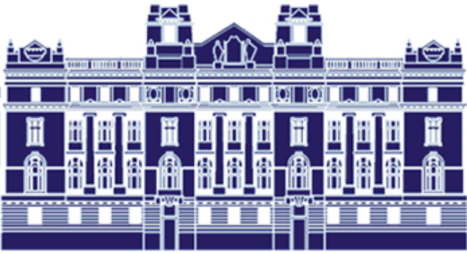


A versenyképességi tükör felépítése
A Versenyképességi programban bemutatott 330 javaslat megvalósulásának pontos és számszerű nyomon követése
Cél
Kvantitatív és kvalitatív módszereket is használ
Felépítés
Leíró elemzés mellett a kiadvány 4 fokozatú skálán méri a javaslatok megvalósulásának mértékét, azokhoz prioritást is rendelve.
Notes:
A Versenyképességi tükör célja a Versenyképességi programban bemutatott javaslatok megvalósulásának pontos és számszerű nyomon követése, ami támogatja a végrehajtás folyamatát, és egyben a sikeres felzárkózást.
A javaslatok teljesülését vizsgáló mérőrendszer leíró és elemző módszerekkel egyaránt vizsgálja a versenyképességi fordulat megvalósulását az MNB Versenyképességi programja alapján.
A részleteket bemutató fejezetek leíró jelleggel összefoglalják az egyes javaslatokhoz kapcsolódó intézkedéseket, az elemző fejezet pedig ennek alapján számszerűsíti a megvalósulás előrehaladását.

Slide 6
A versenyképességi program prioritással súlyozott megvalósulása a tavalyi 22-ről 34 százalékra nőtt
…azonban a fenntartható felzárkózási pálya eléréséhez a többi javaslat megvalósulása is szükséges.
Számos javaslat megvalósulása elkezdődött…
168
85
javaslat esetében új fejlemény
javaslat esetében státuszváltozás
Az MNB 330 versenyképességi javaslata megvalósulásának összesített, prioritással súlyozott mértéke (2020. november)
Forrás | MNB
Notes:
A 2020. november 19-ig megtörtént intézkedések és bejelentések alapján a Versenyképességi program prioritással súlyozott megvalósulása 34 százalékon áll.
A 2019 őszi állapothoz képest ugyan történt jelentős előrelépés és a javaslatok több, mint kétharmadának megkezdődött a megvalósítása, a sikeres felzárkózáshoz a többi javaslat megvalósulására is szükség van.
A Versenyképességi tükör egyik legfontosabb eleme az időbeli elemzés, amely megmutatja majd, hogy milyen előrelépés történt a korábbi időszakhoz képest.

Slide 7
Az mnb által 2019. februárban tett javaslatok több, mint kétharmadában történt már előrelépés
12
Teljesen megvalósult
222
7
165
61
Részben megvalósult
26
… esetben történt már előrelépés
149
Megkezdődött
132
108
Nem kezdődött meg
165
Megjegyzés | A kisebb méretű körök a 2019. őszi, a nagyobb méretű körök a 2020. őszi állapotot tükrözik.
Forrás | MNB
Notes:
A Versenyképességi program 330 javaslata közül 165-ről 222-re nőtt azon javaslatok száma, ahol történt előrelépés a program 2019 februári bemutatása óta.
A 222 javaslaton belül 149 (2019 őszén 132) javaslat esetében kezdődött meg a megvalósítás, 61 (26) javaslat már részben megvalósult, míg 12 (7) javaslat esetében teljesen megvalósult a kitűzött cél.
Összességében tehát a javaslatok közel 67 százalékában már valamilyen szinten folyamatban van a megvalósítás.

Slide 8
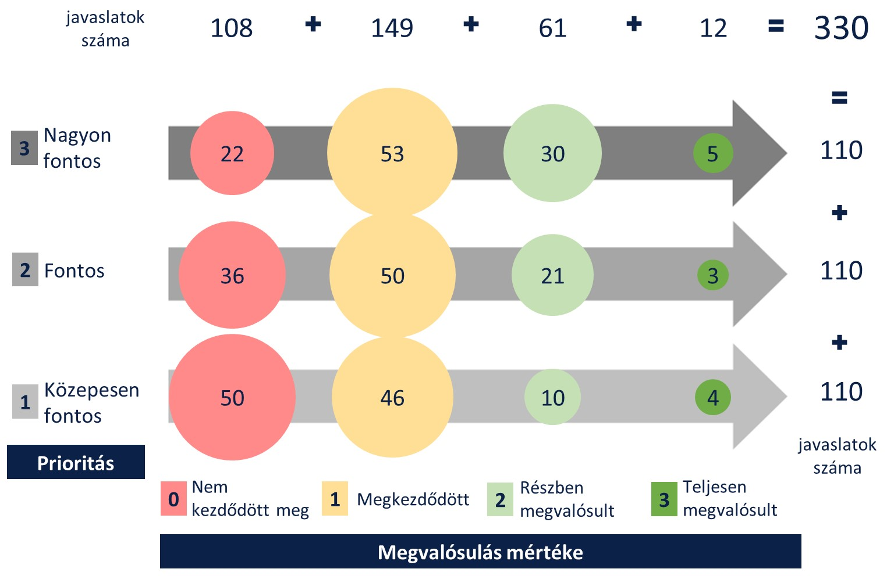
A prioritásokat figyelembe véve a megvalósulás szintje a legfontosabb javaslatok esetében a legmagasabb
222 db
A versenyképességi javaslatok megvalósulása a javaslatok prioritása szerint (2020. november)
Megjegyzés | A javaslatok priorizálása azok lehetséges multiplikatív hatása alapján történt, az MNB szakterületei és a BÉT által.
Forrás | MNB
Notes:
Prioritások: A javaslatokat súlyuk szerint is rangsoroltuk: közepesen fontos, fontos és nagyon fontos kategóriába
Valamennyi prioritási kategóriába 110 javaslat került
Kedvező, hogy a „nagyos fontos” prioritást kapott javaslatok esetében a legkedvezőbb a prioritással súlyozott megvalósulás mértéke. Ebben a kategóriában 110 javaslatból összesen 88 esetében kezdődött meg a megvalósítás, amelyből 30 javaslat részben, 5 javaslat pedig immár teljesen meg is valósult.
A „fontos” kategóriába sorolt javaslatok 67 százalékának esetében történt előrelépés a Versenyképességi program megjelenése óta. Az ebbe a csoportba sorolt 110 javaslat közül 50 került a megkezdődött státuszba, míg 21 részben, 3 pedig teljes egészében megvalósult.
A legalacsonyabb előrelépés a „közepesen fontos” javaslatok esetében történt, ahol a javaslatok felében nem történt még előrelépés, ám az előző Versenyképességi tükörhöz képest ez az arány csökkent.

Slide 9
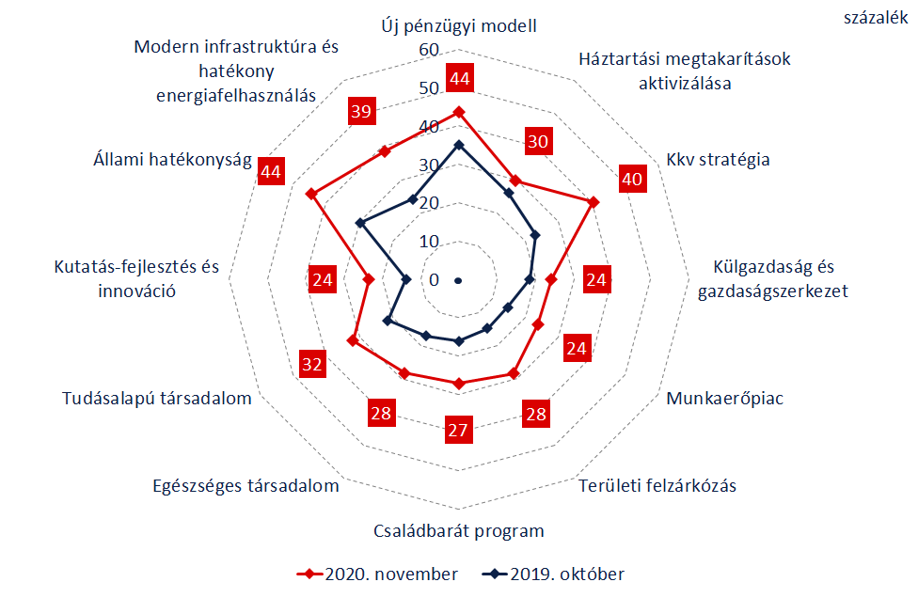
2019. ősz óta a kkv stratégia, az állami hatékonyság és a modern infrastruktúra terén történt a legnagyobb előrelépés
AZ MNB 330 VERSENYKÉPESSÉGI JAVASLATA MEGVALÓSULÁSÁNAK ÖSSZESÍTETT, PRIORITÁSSAL SÚLYOZOTT MÉRTÉKE TÉMAKÖRÖNKÉNT (SZÁZALÉK)
Forrás | MNB
Notes:
A legmagasabb teljesülési mértékkel az Új pénzügyi modellben és az Állami hatékonyság fejezetben szereplő javaslatok állnak (44 százalék), amelyeket a Kkv stratégia (40 százalék) és a Modern infrastruktúra és hatékony energiafelhasználás (39 százalék) fejezetek követnek.
2019 októbere óta a legnagyobb előrelépés a Kkv stratégia (17 százalékpont), az Állami hatékonyság és a Modern infrastruktúra és hatékony energiafelhasználás (15-15 százalékpont) fejezetben történt.
A legalacsonyabb előrehaladás a Versenyképességi Program 2019-es megjelenése óta eddig a Kutatás-fejlesztés és innováció (24 százalék), a Külgazdaság és gazdaságszerkezet (24 százalék), illetve a Munkaerőpiac (24 százalék) területein történt.

Slide 10
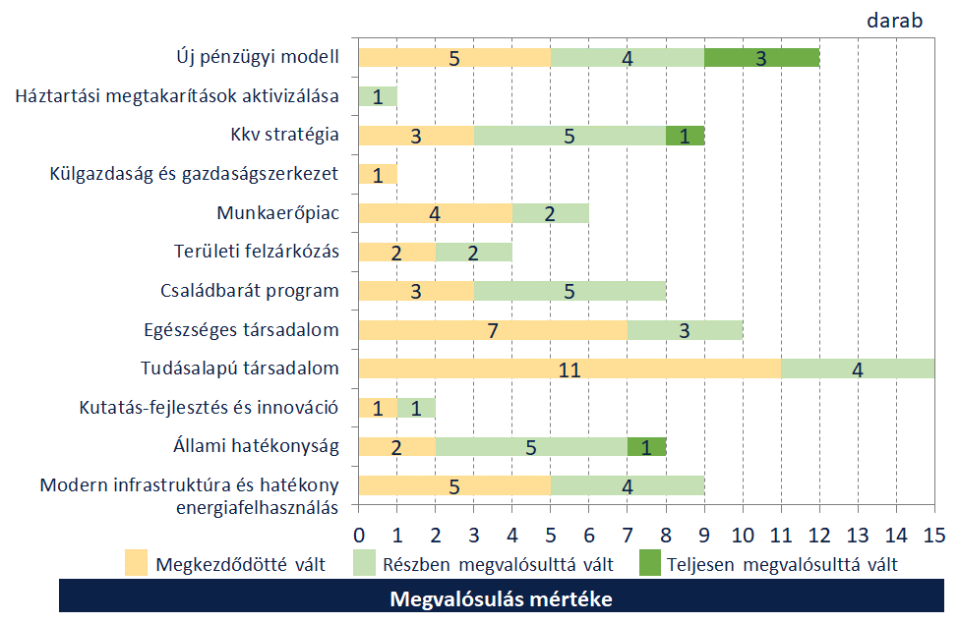
Az oktatás és az új pénzügyi modell terén történt a legtöbb státuszváltozás 2019. ősz óta
A VERSENYKÉPESSÉGI JAVASLATOK STÁTUSZVÁLTOZÁSA TÉMAKÖRÖNKÉNT (DARAB, 2019. OKTÓBER – 2020. NOVEMBER)
Forrás | MNB
Notes:
Összesen 85 esetben történt státuszváltozás. A legtöbb státuszváltozás (44 darab) nem megkezdődöttről megkezdődött státusz között, a második legtöbb (25 darab) megkezdődöttről részben megvalósult státuszra történt. Tizenöt javaslatnál történt 2 vagy 3 kategóriájú „ugrás”.
Nem megkezdődöttről teljesen megvalósult fázisba került „A beruházások azonnali elszámolhatósága az adóalapban” és az „Elektronikus fizetési módok kötelező elfogadása meghatározott kereskedői kör esetében javaslataink”.
A háztartási megtakarítások aktivizálása, valamint a külgazdaság és gazdaságszerkezet fejezetek esetében csak 1-1 státuszváltozás történt.

Slide 11
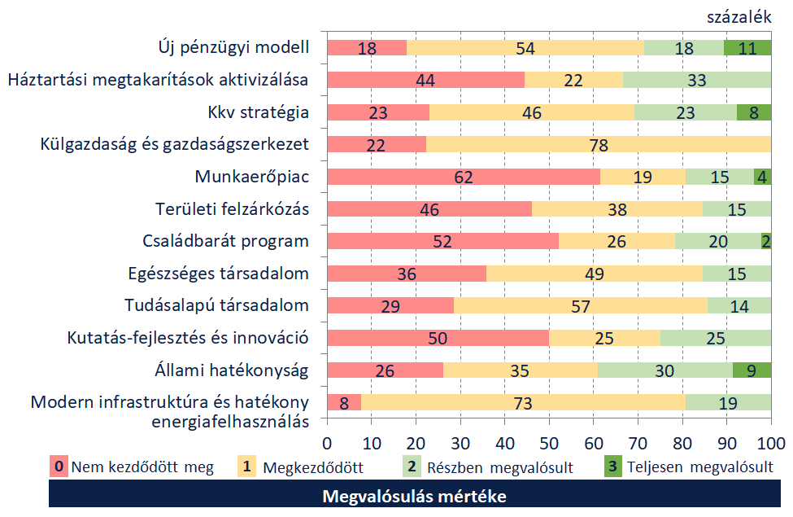
Több területen nagy még a tér az előrelépésre
A VERSENYKÉPESSÉGI JAVASLATOK MEGVALÓSULÁSÁNAK MEGOSZLÁSA TÉMAKÖRÖNKÉNT (SZÁZALÉK, 2020. november)
Forrás | MNB
Notes:
A versenyképességi javaslatok megvalósulásának témakörök szerinti vizsgálata eltéréseket mutat az egyes területeken történt előrehaladás mértékében.
A 12 vizsgált területből 10 esetében legalább a javaslatok felében megkezdődött a megvalósítás, illetve 11 területen van már olyan javaslat, amely legalább „részben megvalósult” státuszt kapott.
A legalább megkezdődött státuszba került javaslatok aránya a Modern infrastruktúra és hatékony energiafelhasználás (92 százalék), az Új pénzügyi modell (83 százalék) és a Külgazdaság és gazdaságszerkezet (78 százalék) fejezetek esetében a legmagasabb. A legalacsonyabb előrelépési aránnyal a Munkaerőpiac (38 százalék) és a Családbarát program (48 százalék) fejezetek rendelkeznek 2020 novemberig, amelyek esetében azonban a korábban elért eredmények magas bázist képviselnek.

Slide 12






A 2019 ősz óta bejelentett kormányzati programok összesen 60 versenyképességi javaslatot érintenek
Egészségügyi intézkedések – 13 (7) db
Kkv stratégia – 12 (5) db
Energia- és klímaterv – 10 (5) db
Otthonteremtési program – 4 (2) db
Módosított Nemzeti alaptanterv – 10 (5) db
Digitalizációs stratégiák – 11 (7) db
Megjegyzés | Zárójelben azon javaslatok száma szerepel, melyek esetében státuszváltozás is történt.
Forrás | MNB
Notes:
Számos egyedi intézkedés mellett 9 átfogó kormányzati program érintette a javaslatok megvalósulását.
Az alábbi programok 60 javaslatot érintettek és ezen belül 31 esetben a megvalósulási státuszt is javították:
A 2019 novemberében megjelent kormányzati Kkv stratégia
A 2019 decemberében hozott egészségügyi tárgyú kormányrendelet
A 2020 februárjában megjelent Energia- és klímaterv, illetve a Klíma- és Természetvédelmi Akcióterv
A 2020 februárjában módosított Nemzeti alaptanterv
A 2020 júniusában partnerségi konzultációra bocsátott Nemzeti digitalizációs stratégia
A 2020 augusztusában elfogadott Köznevelési stratégia
A 2020 szeptemberében bemutatott Mesterséges intelligencia stratégia
A 2020 októberében elfogadott egészségügyi szolgálati jogviszonyról szóló törvény (orvosi béremelés)
A 2020 őszi Otthonteremtési Program

Slide 13







Az mnb 330 versenyképességi javaslatának fő területei
Hatékony állam
Tudásalapú társadalom
Modern infrastruktúra és energia
TUDÁS
ÁLLAM
Egészséges társadalom
Új pénzügyi modell
EGÉSZSÉG
FINANSZÍROZÁS
Háztartási megtakarítások aktivizálása
Családbarát program
DEMOGRÁFIA
Kkv stratégia
Munkaerőpiac
INNOVATÍV KKV-K
MUNKA
Külgazdaság, gazdaság-szerkezet
Területi felzárkózás
Kutatás-fejlesztés és innováció
Forrás | MNB
Notes:
A 12 vizsgált beavatkozási területet 7 tágabb témakörbe csoportosítottuk a könnyebb áttekinthetőség céljából.
A továbbiakban a 7 versenyképességi témakör azon legfontosabb javaslatainak megvalósulását fogjuk példákon keresztül bemutatni, ahol a legnagyobb horderejű intézkedések történtek.

Slide 14
Egyre inkább felértékelődnek a zöld és digitális irányú reformlépések
ÁLLAM
2021 elejétől az online pénztárgépet használó kereskedőknek kötelességük a vásárlók számára biztosítani az elektronikus fizetés lehetőségét.
Elektronikus fizetési módok kötelező elfogadása meghatározott kereskedői kör esetében
A Klímavédelmi Akcióterv szerint a kormány 32 milliárd forinttal támogatja a kkv-k megújuló energiatermelését 2 év alatt.
25 milliárd forint a kkv-k környezetvédelmi célú beruházásainak támogatására
A Klímavédelmi Akcióterv szerint lehetővé válik az üveg- és műanyagpalackok, fémdobozok visszaváltása. Felveszik a harcot az illegális szemétlerakás ellen.
Az újrahasznosított hulladék arányának növelése és a betéti díjas rendszer bevezetése
Magyar információbiztonsági szoftveripar fejlesztése
A Mesterséges Intelligencia és a Nemzeti Digitalizációs Stratégia a kibervédelem erősítésére tesz több javaslatot is.
Forrás | MNB
Notes:
Elektronikus fizetési módok kötelező elfogadása meghatározott kereskedői kör esetében
A 2020 nyarán elfogadott törvénymódosítás értelmében 2021 elejétől az online pénztárgépet használó kereskedőknek kötelességük a vásárlók számára biztosítani az elektronikus fizetés lehetőségét és annak folyamatos rendelkezésre állását. Az átállást segíti, hogy a kormány 2021 közepéig meghosszabbította a POS terminál telepítési programját, amely 80 ezer forintos vissza nem térítendő állami támogatással járul hozzá a terminál fenntartási költségeihez.
25 milliárd forint a kkv-k környezetvédelmi célú beruházásainak támogatására
A miniszterelnök által 2020. február 16-án bejelentett Klímavédelmi Akcióterv részeként a kormány 2 év alatt 32 milliárd forinttal támogatja a kis- és középvállalatok helyben történő megújuló energiatermelését. Az intézkedés lehetővé teszi, hogy a kkv-k nagyobb összeget fordítsanak működésük zöldítésére, mely egyúttal technológiai modernizációval is jár és csökkenti a vállalatok ökológiai lábnyomát. E célt szolgálja a 7,3 milliárd forint keretösszeggel meghirdetett, GINOP-1.2.11-20 Magyar Multi Program IV. Zöld Nemzeti Bajnok pályázat.
Az újrahasznosított hulladék arányának növelése és a betéti díjas rendszer bevezetése
A 2020. február 16-án bejelentett Klímavédelmi Akcióterv részeként megkezdték a „Tisztítsuk meg az országot” program keretében az illegális hulladéklerakók teljes felszámolását, amelynek hatására a keletkezett hulladék közel teljes mértékben szabályozott keretek között kerül elhelyezésre. A folyamat a terv szerint 2020 és 2022 között valósul meg négy ütemben. A kormány 2020 második felében 13 milliárd forintot biztosít a programra. Az akcióterv tartalmazza továbbá az egyszer használatos műanyagok forgalmazásának 2021-től történő betiltását, amelynek jogi lehetőségét a 2020 nyarán elfogadott 2020. évi XCI. törvény biztosítja. Az ITM tervei szerint 2021 végén, 2022 elején indulhat el a visszaváltási rendszer, melynek keretében kezdetben az üveg és fém csomagolóanyagokat, majd később más anyagokat, például a kozmetikai termékek csomagolásait is vissza lehet váltani.
Magyar információbiztonsági szoftveripar fejlesztése
A 2020 szeptemberben bemutatott Mesterséges Intelligencia Stratégiában szerepel egy intézkedés a gyártáshoz kapcsolódó adatvédelem és adatkezelés fejlesztésére. A 2020 júniusban partnerségi konzultációra bocsátott Nemzeti Digitalizációs Stratégia is eszközrendszere részeként jelöli meg a kibervédelmi kapacitások és kompetenciafejlesztés szükségességét, az információbiztonsági intézményrendszer és tudatosság erősítését.

Slide 15
Az mnb érdemben hozzájárult a pénzügyi rendszer versenyképességének fejlesztéséhez
FINANSZÍROZÁS
A NAV-nál elérhető kereset kimutatások hitelintézetek általi elektronikus lekérdezhetőségének biztosítása
A kormányrendelet megjelenését követően az elektronikus kereset-lekérdezés a gyakorlatban is elindult 2020 februárjától.
A Minősített Fogyasztóbarát termékek további terjesztése
Az MNB 2020-tól bevezette a Minősített Fogyasztóbarát Otthonbiztosítás minősítést. A termékkör 2021-től a Minősített Fogyasztóbarát Személyi Hitelekkel bővül.
Az azonnali fizetési rendszerrel összehangolt digitalizációs fejlesztések támogatása
2020. március 2-án sikeresen elindult az azonnali fizetés Magyarországon.
Értékesítési csatornák fejlesztése
2019. novembertől megvásárolható a nyomdai MÁP+ a Magyar Posta Zrt. kijelölt postahelyein.
Forrás | MNB
Notes:
A NAV-nál elérhető kereset kimutatások hitelintézetek általi elektronikus lekérdezhetőségének biztosítása:
Az elektronikus kereset-lekérdezés elindult a gyakorlatban is, így 2020 februárjától a szereplők rendelkezésére áll. Az elektronikus keresetkimutatás biztosítására szolgáló koncepció technikai részleteit 2019 elején az MNB a NAV-val és a BISZ Zrt.-vel történő együttműködés keretében kidolgozta. Ezt követően 2019 júniusában az adózás rendjéről szóló 2017. évi CL. törvény módosítása megteremtette a szükséges jogszabályi feltételeket is, majd a tartalmi kritériumokat a 260/2019 (XI.7) kormányrendelet határozta meg. A gyorsabb információáramlást lehetővé tevő elektronikus elérhetőség javítja a hitelezés hatékonyságát, valamint támogatja a bankrendszer versenyképességének növelését is.
A Minősített Fogyasztóbarát termékek további terjesztése:
A lakáshitelek mellett a valós kockázatok ellen védő, Minősített Fogyasztóbarát Otthonbiztosítások 2020 januárja óta érhetők el a fogyasztók számára. A Minősített Fogyasztóbarát termékkör 2021 januárjától a Minősített Fogyasztóbarát Személyi Hitelekkel bővül, amelyek a személyi hitel piaci verseny élénkítése mellett a banki digitalizációs folyamatok fejlesztését is támogatják. A Minősített Fogyasztóbarát Folyószámla (MFF) előzetes koncepciója kidolgozásra került, az MNB megkezdte a bevezetést megelőző piaci egyeztetéseket.
Az azonnali fizetési rendszerrel összehangolt digitalizációs fejlesztések támogatása
2020. március 2-án sikeresen elindult az azonnali fizetés Magyarországon is, ami a hazai bankszektor valaha volt legnagyobb fejlesztését jelentette. Az MNB és a GIRO által üzemeltetett központi infrastruktúra az azonnali fizetések mellett a fizetési kérelem és a másodlagos azonosító szolgáltatást is támogatja, és erre alapulva a piaci szereplők széles körben használható innovatív fizetési megoldásokat biztosíthatnak ügyfeleiknek. Emellett a vállalatok, közműcégek számára jelenthet nagy előrelépést, hogy 2020. szeptember 1-től a kötegelt vállalati átutalások és a fizetési kérelmek tömeges küldésének lehetősége is elérhetővé vált.
Értékesítési csatornák fejlesztése
A lakossági állampapírok befektetői körének bővítése érdekében a MÁP+ a Posta kirendeltségein és a Fundamenta-Lakáskassza lakástakarék hálózat ügynökein keresztül is elérhető, illetve 2019. novembertől a nyomdai MÁP+ a Magyar Posta Zrt. kijelölt postahelyein megvásárolható. Mindazonáltal a vásárlások földrajzi diverzifikációjának növelése érdekében további lépések szükségesek.

Slide 16
A munkaerőpiac kedvező helyzetben volt, de a járvány növeli a reformok szükségességét
MUNKA
Bérfejlesztés az állami hiányszakmákban
2020-ban több hiányszakma (egészségügyi szakdolgozó, pedagógus) esetében is történtek béremelések.
Bővül a „Munkásszállások kialakítása” program. 19 új munkásszálló létesítésére 5,6 milliárd forintot biztosítanak. Emellett továbbra is zajlik az „Út a munkaerőpiacra” program.
A munkaerőpiaci mobilitás támogatása az ingázás ösztönzésén keresztül
A Digitális Jólét Program Hálózat keretében 5 milliárd forint értékben országszerte 1500 támogatott közösségi internet hozzáférési pontot alakítottak ki.
Digitális és nyelvi készségek fejlesztése az idősebb korosztályok körében
Forrás | MNB
Notes:
Bérfejlesztés az állami hiányszakmákban
2020-ban több hiányszakma esetében is történtek béremelések. Az egészségügyi szakdolgozók és védőnők 2019-ben bejelentett négylépcsős béremelése 2020. január 1-jén 14 százalékkal folytatódott, amit 2020. november 1-jén egy 20 százalékos, majd 2022. január 1-jén egy 30 százalékos emelés követ. 2021 januárjától megkezdődik az orvosi bérek jelentős emelése is a Magyar Orvosi Kamara bértáblajavaslata alapján, ami három lépésben 2023 elejéig valósul meg. Emellett a koronavírus-járvány idején tanúsított helytállásért július 1-jén 170 ezer egészségügyi dolgozó részesült egyszeri bruttó 500 ezer forintos juttatásban. 2020 júliusától a pedagógusok bére 10 százalékkal emelkedett, ami technikailag ágazati szakmai pótlék bevezetésével valósult meg. Továbbá szintén júliusától akár 30 százalékkal emelkedett a szakképzésben dolgozó pedagógusok bére, ami 32 ezer szakembert érint.
A munkaerőpiaci mobilitás támogatása az ingázás ösztönzésén keresztül
A munkavállalói mobilitás ösztönzése érdekében tovább bővül az ITM által kiírt „Munkásszállások kialakítása” program. A 2020 augusztusában bejelentett intézkedés értelmében 19 új munkásszálló létesítésére biztosítanak támogatásokat 5,6 milliárd forint értékben. A program első három fázisában 20 munkásszálló létesítésére nyújtottak forrásokat 2017 és 2019 között önkormányzatok számára, 2020-tól pedig már nem önkormányzati tulajdonú gazdasági társaságok is pályázhatnak támogatásra. Emellett továbbra is zajlik az „Út a munkaerőpiacra” program megvalósítása, melynek keretében elsősorban a hátrányosabb munkaerőpiaci csoportok elhelyezkedését segítik többek között az utazási és lakhatási költségek támogatásával.
Digitális és nyelvi készségek fejlesztése az idősebb korosztályok körében
A Digitális Jólét Program Hálózat keretében 5 milliárd forint értékben országszerte 1500 támogatott közösségi internet hozzáférési pontot alakítottak ki, ahol ott dolgozó mentortól kaphat eligazítást, hasznos tanácsokat minden érdeklődő. A digitális szakadék csökkentését célzó további projektek keretében 2019 végéig közel 182 ezer ember digitális kompetencia képzése valósult meg, illetve további 2 milliárd forinttal támogatták a helyi, helyben ismert szakmai és társadalmi szervezeteket, amelyek programjaikkal képesek elérni és megszólítani a digitális eszközöket még nem használókat.

Slide 17
A kkv-k innovációját és a külkereskedelmi aktivitást támogató döntések is születtek
INNOVATÍV KKV-K
A beruházások azonnali elszámolhatósága a társaságiadó-alapban
Az eredménytartalékból létrehozott fejlesztési tartalék plafonja teljesen eltörlésre került 2020. szeptemberben.
A kutatási-fejlesztési segédszemélyzet létszámának növelése a bérek további emelésével
Évi 22 milliárd forint többletforrást kap az Eötvös Loránd Kutatási Hálózat, ennek a 40%-a béremelésre (30%) fordítható.
Klaszterek működésének a támogatása
A 2019-ben meghirdetett Kkv stratégia intézkedései egyike a Klaszterek és egyéb hálózatosodási formák létrejöttének, működésének támogatása.
Áruexport mellett a szolgáltatásexport erősítése
Több fejlődő országban is magyar cégek végzik az infrastruktúra fejlesztést és a digitalizációját.
Áruexport mellett a szolgáltatásexport erősítése
Forrás | MNB
Notes:
A beruházások azonnali elszámoltathatósága a társaságiadó-alapban
2019-es adóévtől kezdődően az eredménytartalékból létrehozott fejlesztési tartalék plafonja 10 milliárd forintra emelkedett, idén szeptemberében pedig teljesen eltörlésre került a felső plafon. Emellett a 2020. június 10-től érvényes módosítás lehetővé tette, hogy az adózás előtti nyereség teljes összege lekötésre kerüljön a korábbi 50 százalékkal szemben. A változtatások eredményeként a beruházások lényegében azonnal elszámolhatók. Az intézkedéssel egyszerre érvényesül adócsökkentő hatás, valamint eredménynövelő hatás is (előbbi a leírhatóság, utóbbi a jövőbeni elhatárolás révén).
A kutatási-fejlesztési segédszemélyzet létszámának növelése a bérek további emelésével
A kormány 1430/2020 (VII.23.) kormányhatározata alapján 2021-től beépülő jelleggel, tartósan 22 milliárd forint többletforrás áll rendelkezésre az Eötvös Loránd Kutatási Hálózat (ELKH) működtetetésére és fejlesztésére. Ezzel több, mint duplájára növekszik a kutatóhálózat éves költségvetése. Az évi 22 milliárd forintnyi többletforrásból 9 milliárd forintbéremelésre fordítható. Az ELKH 2020-as költségvetését ugyanez a kormányhatározat 11 milliárd forinttal megemelte, ebből 3,6 milliárd forintot lehet béremelésre fordítani. A többletforrást az ELKH-ban foglalkoztatott mintegy 5.000 kutató és támogató funkciókban dolgozó munkatárs átlagosan 30 százalékos, 2020 júliusától hatályos bérfejlesztésére fordíthatják a kutatóintézetek vezetői.
Klaszterek működésének a támogatása
A 2019 novemberében meghirdetett Kkv stratégia intézkedései közé sorolja a Klaszterek és egyéb hálózatosodási formák létrejöttének és működésének támogatását. Ugyanez a dokumentum tervezi az Ipari Park, illetve a Technológiai Park szabályozás újragondolását annak érdekében, hogy a parkokon belül megjelenő specializáció elősegítse a vállalkozói együttműködések kialakulását és a klaszteresedést. A klaszteresedést támogatja a 2019 októberében megjelent kkv kapacitásfejlesztési konstrukció (GINOP 1.2.10), amely feltételül tűzi ki, hogy a támogatandó kkv – amennyiben nem kiemelt ágazatokban tevékenykedik – akkreditált innovációs klaszter tag legyen.
Áruexport mellett a szolgáltatásexport erősítése
Laoszban 160 millió dolláros kötött segélyprogram indul, melynek keretében magyar cégek végzik a laoszi főváros teljes szennyvízhálózatának felújítását, valamint részt vesznek élelmiszerbiztonsági fejlesztésekben és az elektronikus személyiigazolvány-rendszer kiépítésében. Hasonló megállapodás született Magyarország és Ruanda között is. Az idén januárban létrehozott indonéz-magyar befektetési alap közlekedési és vízgazdálkodási projektekben biztosíthat magyar szolgáltatás exportot. 400 millió forintos keretösszegű felhívás jelent meg a nyugat-balkáni országokba zöld technológiát exportálni kívánó magyar cégek részére. 2020. novemberben sportinnovációs technológiák exportcélú fejlesztésének támogatására indult program

Slide 18
Egyre bővülnek a családbarát programok
DEMOGRÁFIA
A csecsemőgondozási díj (csed) és a gyermekgondozási díj (gyed) felső határának növelése
2021. július 1-től a csecsemőgondozási díj (csed) összege az anya munkabérének 70 százalékáról 100 százalékára emelkedik.
Gyermekvállalást gátló betegségek megelőzése, kezelése
2020. február 1-jétől ingyenessé váltak a teljes körű meddőségi kivizsgálások.
Az Otthonteremtési Program részeként 2 évre 5 százalékra csökken a lakásáfa, és tartósan 5 százalékos lesz az áfakulcs a barnamezős övezetekben.
Új városrész-koncepciók kidolgozása a lakásfejlesztések területi elhelyezkedésének javítása érdekében
A nők szülést követő munkaerőpiaci visszatérésének támogatása
2020. január 1-jétől a gyermekgondozási díjat a dolgozó nagyszülő is átveheti, amennyiben mindkét szülő keresőtevékenységet végez.
Forrás | MNB
Notes:
A csecsemőgondozási díj (csed) és a gyermekgondozási díj (gyed) felső határának növelése
2021. július 1-től a csecsemőgondozási díj (csed) összege az anya munkabérének 70 százalékáról 100 százalékára emelkedik. A szabályváltozás következtében az anyák jövedelme magasabb lesz a szülési szabadság 24 hetes időtartama során, mint a munkában töltött idő alatt folyósított nettó munkabér, mivel a csed összegéből csak személyi jövedelemadót kell fizetni. 2020. január 1-től a minimálbér emelkedésével 225.400 forintra emelkedett a gyermekgondozási díj maximális havi összege.
Gyermekvállalást gátló betegségek megelőzése, kezelése
2020. február 1-jétől ingyenessé váltak a teljes körű meddőségi kivizsgálások. Az egyes egészségbiztosítási tárgyú miniszteri rendeletek módosításáról szóló 2/2020. (I.30.) EMMI rendelet meghatározza az államilag finanszírozott meddőségi vizsgálatok pontos körét, az azokhoz tartozó finanszírozási pontszámokat és azokat az intézményeket, amelyek a térítésmentes meddőségi kivizsgálást elvégzik. A Családbarát Szülészet Pályázati Program II. ütemében 53 egészségügyi intézmény összesen 3,4 milliárd forint támogatásban részesült a várandósgondozás és szülés során a szemléletváltásra és a korszerű ellátási gyakorlatok kialakítására.
Új városrész-koncepciók kidolgozása a lakásfejlesztések területi elhelyezkedésének javítása érdekében
A kormány 2020. áprilisi bejelentése alapján 27 százalék helyett 5 százalékos lesz az áfakulcs a barnamezős övezetekben új lakások értékesítése és bérbeadása esetén. Barnamezős területnek általában a városok jellemzően belterületein található korábban hasznosítás alatt álló, jelenleg azonban elhagyatott vagy alulhasznosított, sok esetben ipari vagy építési hulladékkal erősen szennyezett területeket hívjuk. A kormány jelenleg a barnamezős területek pontos lehatárolásán dolgozik, a végleges kedvezményes áfával érintett területek bejelentése idén év végéig várható. Újabb, 2020. októberi bejelentés szerint ideiglenesen a 2022 végéig megkezdett építkezések esetén 5 százalékra csökken a lakásáfa, ami általánosan segíteni fogja a lakásépítések növekedését. A Kormány bejelentése szerint ráadásul a CSOK-ot igénylők még a lecsökkentett 5 százalékos áfát is visszaigényelhetik.
A nők szülést követő munkaerőpiaci visszatérésének támogatása
A nők munkaerőpiaci visszatérését támogatja, hogy 2020. január 1-től a gyermekgondozási díjat a dolgozó nagyszülő is átveheti a szülők és a nagyszülő közös döntése alapján, amennyiben mindkét szülő keresőtevékenységet végez. A 2020. évi költségvetési törvény 1,3 milliárd forintnak megfelelő előirányzatot tartalmaz a nagyszülői gyedhez kapcsolódó kiadásokra. Emellett a kisgyermekes anyák munkapiaci visszatérését segíti, hogy a Gazdaságfejlesztési és Innovációs Operatív Program (GINOP) „Kisgyermeket nevelők munkaerőpiaci visszatérésének támogatása” pályázati felhívás keretében 2019 augusztusától maximum havi 40 ezer forint összegű támogatást igényelhetnek azok a szülők, akik visszatérnek a munkaerőpiacra, és gyermeküket családi vagy munkahelyi bölcsődében helyezik el. A bölcsődei díjhoz való hozzájárulást már több, mint kétezer kisgyermekes anya vette igénybe 2019 augusztusa óta. 2020. július 1-től a csecsemőgondozási díjon, a gyermekgondozási díjon, valamint a gyermekgondozást segítő ellátáson lévő kismamák is igénybe vehetik a nyelvvizsga- és a KRESZ-tanfolyam, valamint a KRESZ-vizsga költségének visszatérítését, aminek célja, hogy támogassa az anyák későbbi elhelyezkedési lehetőségeit.

Slide 19
Megkezdődtek az előkészületek az állami egészségügyi rendszer ÁTALAKÍTÁSÁRA, JELENTŐSEN NŐNEK AZ ORVOSI BÉREK
EGÉSZSÉG
Átlátható bérezési rendszer kialakítása
2021 és 2023 között jelentős mértékben, átlagosan több mint kétszeresére emelkedik az orvosok bére.
A kormány megkezdte az átfogó, az egészségügyi szakmák összességére kiterjedő ráfordítási adatgyűjtés és díjtétel-felülvizsgálatot.
Valós költségekre épülő állami finanszírozási rendszer kialakítása
A kormány határozatban bízta meg az emberi erőforrások miniszterét, hogy tegyen javaslatot eredményalapú finanszírozási technikák kidolgozására.
Eredményességhez kötött finanszírozási módszerek alkalmazásának bővítése
Forrás | MNB
Notes:
Átlátható bérezési rendszer kialakítása
2021 és 2023 között három lépcsőben jelentős mértékben, átlagosan több mint a kétszeresére emelkedik az orvosok fizetése. A Magyar Orvosi Kamara által kidolgozott, osztrák orvosi béreken alapuló új bértáblát a Kormány 2020. októberében fogadta el. A béremelés az állami és önkormányzati fenntartásban álló fekvő- és járóbeteg intézményekben foglalkoztatott orvosokra, fogorvosokra és gyógyszerészekre terjed ki, akik ezentúl egységesen egy új, úgynevezett egészségügyi szolgálati jogviszonnyal fognak rendelkezni. A béremeléssel párhuzamosan számos szabályozás is szigorodik: az orvosok ezentúl csak előzetes engedéllyel vállalhatnak másodállást, a betegeket nem kezelheti ugyanaz az orvos állami és magánellátónál, illetve a paraszolvencia adása és elfogadása is büntethető lesz a jövőben.
Valós költségekre épülő állami finanszírozási rendszer kialakítása
A kormány célkitűzése, hogy 2020 végére az állami kórházak ne halmozzanak fel adósságot. Ennek elérése érdekében a 1798/2019 (XII. 23.) Kormányhatározat alapján megkezdődött az átfogó, az egészségügyi szakmák összességére kiterjedő ráfordítási adatgyűjtés és díjtétel-felülvizsgálat a valós költségekre épülő finanszírozási rendszer kidolgozása érdekében. 2020 nyarán az Emberi Erőforrások Minisztériuma és a Belügyminisztérium átfogó, az egészségügyi rendszer több területére (például: finanszírozás, struktúra, ágazatirányítás) kiterjedő felmérést hajtott végre több mint 140 ezer egészségügyben dolgozó bevonásával, amelynek eredményeit az ellátórendszer továbbfejlesztésére kívánja felhasználni a kormány.
Eredményességhez kötött finanszírozási módszerek alkalmazásának bővítése
A kormány határozatban bízta meg az emberi erőforrások miniszterét, hogy tegyen javaslatot eredményalapú finanszírozási technikák kidolgozására.

Slide 20
Az oktatási rendszer minden szintjén történt előrelépés
TUDÁS
Duális képzés erősítése
2020 szeptemberétől jelentősen átalakult a szakképzés, ötéves technikumok és hároméves szakképző iskolák jöttek létre.
2020 szeptemberétől jelentős mértékben módosult a Nemzeti alaptanterv, amely felmenő rendszerben kerül bevezetésre az 1., az 5. és a 9. évfolyamokon.
Készségfejlesztésre és gyakorlati tudnivalókra koncentráló Nemzeti alaptanterv kidolgozása
Középiskolai tantárgyi reform végrehajtása
A Nemzeti alaptanterv módosításával kompetencia vezéreltebbé és a gyakorlati élet igényeinek megfelelőbbé vált a középiskolai tantárgyszervezés.
Forrás | MNB
Notes:
Duális képzés erősítése
A szakképzésről szóló 2019. évi LXXX. törvény alapján jelentősen átalakult a szakképzés 2020 szeptemberétől. A szakképző intézményeknek két típusa működik ezentúl: az ötéves technikum és a hároméves szakképző iskola. A technikum egyesíti a gimnázium és a szakmatanulás egyes jellemzőit. Az ilyen képzésben résztvevők matematikából, magyarból, történelemből és egy idegen nyelvből ugyanazt a tananyagtartalmat tanulják, mint a gimnazisták. Ezekből a közismereti tárgyakból érettségi vizsgát tesznek, ötödik érettségi tárgyat azonban nem kell választaniuk, mivel beszámítják a szakmai vizsgájukat. A diákok a tanulmányi eredményeiktől függő mértékű ösztöndíjakban részesülnek. A tanulók a sikeres ágazati alapvizsga vagy érettségi után szakképzési munkaszerződéssel vehetnek részt a duális képzési helynél folyó szakirányú oktatásban, havonta munkabérre jogosultak. Egyszeri pályakezdési juttatásra jogosultak azok, akik befejezik a képzést és szakmát szereznek, illetve külön ösztöndíj-lehetőség érhető el a hátrányos helyzetű tanulóknak.
Készségfejlesztésre és gyakorlati tudnivalókra koncentráló Nemzeti alaptanterv kidolgozása
2020 szeptemberétől jelentős mértékben módosult a Nemzeti alaptanterv. A korábbiaknál nagyobb hangsúlyt kap a tanulói kompetenciák fejlesztése, amelyet elősegít a tevékenységekre épülő tanulásszervezési formák, a társas tanulás és a differenciált egyéni munka fokozott alkalmazása. A meghatározott alapkompetenciák köre kiterjed az idegen nyelvi és a digitális készségekre, illetve arra is, hogy a gyermekek elsajátítsák a helyes tanulás módszereit. A módosítások felmenő rendszerben kerültek bevezetésre az 1., az 5. és a 9. évfolyamokon.
Középiskolai tantárgyi reform végrehajtása
A Nemzeti alaptanterv módosítása alapján a 8. és 12. évfolyamon önálló tantárgyként jelenik meg az állampolgári ismeretek, amely gyakorlatorientált információkkal kívánja segíteni a diákok mindennapi életre történő felkészítését. A természettudományos ismeretek – és kiemelten a matematikai, természettudományos, mérnöki-műszaki és informatikai készségek – fejlesztése érdekében a gimnáziumban a 11. évfolyamon azon tanulóknak, akik nem tanulnak emelt óraszámban vagy fakultáción természettudományos tantárgyat, egy jelenségek vizsgálatán alapuló, komplex szemléletmóddal oktatott, a természettudományos műveltséget bővítő tantárgyat kell felvennie heti két óra időkeretben.

Slide 21
A Gazdasági felzárkózáshoz Teljes versenyképességi fordulat kell
A Versenyképességi tükör prioritással súlyozott megvalósulása a tavalyi 22-ről 34 százalékra nőtt
Az MNB által 2019. februárban tett 330 javaslat több, mint kétharmadában történt már valamilyen előrelépés
2019. ősz óta a kkv stratégia, az állami hatékonyság és a modern infrastruktúra terén történt a legnagyobb előrehaladás
A pénzügyi rendszer fejlődésében mérföldkő a 2020 márciusában elindított azonnali fizetési rendszer
34 %
2 / 3
Notes:
2020 novemberében második alkalommal jelenik meg a Versenyképességi tükör című kiadvány, amely az MNB 330 pontos Versenyképességi Programban szereplő javaslatok teljesülését méri. A 330 pont előrehaladásáról legfőbb megállapításaink a következők:
A Versenyképességi tükör prioritással súlyozott megvalósulása a tavalyi 22-ről 34 százalékra nőtt.
Az MNB által 2019. februárban tett javaslatok több, mint kétharmadában történt már valamilyen előrelépés
2019. ősz óta a kkv stratégia, az állami hatékonyság és a modern infrastruktúra terén történt a legnagyobb előrehaladás
A pénzügyi rendszer fejlődésében mérföldkő a 2020 márciusában elindított azonnali fizetési rendszer.

Slide 22
Köszönöm a megtisztelő figyelmüket!

